Slide 1
Čechy a říše
Jakub Razim

Slide 2
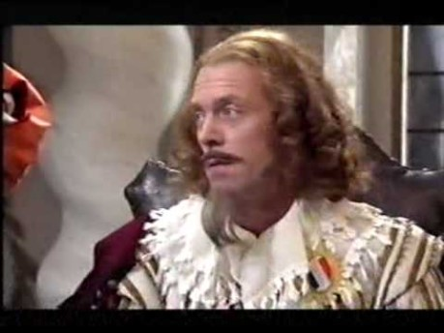

Slide 3
Východiska – obec. his.
„Stálou vzájemnou konfrontací pramenů, které mají k problému co říci, snažím se poznat, který byl skutečný vztah obou státních útvarů ve zkoumaném období a jaký byl reálný obsah těch právních forem, jimiž bývaly někdy (ne vždy) vzájemné vztahy vyjadřovány ... Odmítám formální právněhistorické nazírání na uvažovaný problém, tj. takové hledisko, které klade důraz na pouhé právní vyjádření vzájemného vztahu (nebo jen některé jeho části), aniž se stará o skutečnost a reálný obsah.“
FIALA, Z. Vztah českého státu k německé říši do počátku 13. století. (Podle kritiky pramenů.) Sborník historický. 1958, 6, s. 24

Slide 4
Východiska – práv. his.
„Nešlo ... v žádném případě o právo, nýbrž jen a jen o politiku; nešlo o právní smlouvy, nýbrž jen o politické akce a akty; nešlo a nemohlo jíti s české strany nikdy o 'přistupování' a 'začleňování se' do rámce 'říše' a německého státního života s oním účinkem, jaký byl z toho vyvozován, a domněle obnovován, v letech 1939-1945, nýbrž jen a jen buď o dočasné podléhání okamžitému násilí (z čehož právo nikdy vzniknouti nemůže) anebo o přechodný oportunistický politický vztah a poměr, postoj a chování.“
VANĚČEK, V. Stát Přemyslovců a středověká „říše“. Praha : Melantrich 1945. s. 22

Slide 5
Moderní metodologie
„ústavní dějiny jako kulturní dějiny“
cultural turn od nadosobních struktur k člověku a soc. interakci
středověká normativita a „ustava“
  málo diferencovaná (právo x politika)
  výsledek konsensu v rámci rituálně-symbolické praxe (fce - vizual., reproduk.)
  rituál plnil ve stv. funkce práva (jistota očekávání, řešení konfliktu)
  Jaká je sociální logika pr. rituálu (očekávání, význam, dopady)?
PR. RITUÁL:
  chování založené na vnucených, event. tradičních pravidlech
  opakuje se identicky, popř. s drobnými obměnami opakuje (deskriptivní část definice)
  prohlubuje soudržnost kolektivu (funkcionální část definice)
  vyvolává právní účinky a odkazuje na normativní představy

Slide 6
Typologie mzn. vztahů
OBEC.: foedera aequa x foedera iniqua
ZVL.:
pax = svazek mezi státy, zajišťující zúčastněným stranám bezpečí před vojenskou agresí
foedus = vojenské spojenectví proti třetí straně
obchodní vztahy (smlouvy, koncese)
přirozené/umělé příbuzenství v podobě adopce a křestního kmotrovství
výměna darů (např. při uzavírání smluv a spojenectví)
amicitia = pouto věrnosti a křesťanské lásky (fides et caritas), obsahující oboustranný právní závazek k radě a pomoci (consilium et auxilium)
fraternitas = spojenectví mezi královskými bratry, vládnoucími v různých zemích, které zavazuje v případě nutnosti k oboustranné podpoře radou a pomocí (auxilium)

Slide 7
Česko-říšské vztahy
CHRONOLOGIE (Moraw):
christianizace Čech (od 9.-10. st.)
politické spojenectví od tributu po vazalitu (od 10. st.)
Čechy mocenskou oporou v říšské politice (od 11. st.)
účast Přemyslovců ve stavu říšských knížat (od 12. st.)
dědičný královský titul (přelom 12. a 13. st.)
Čechy centrem říše (Lucemburkové)
SPECIFIKA:
NE: říšský majetek, výkon vladařských práv řím. panovníka, říšské sjezdy
zemská církev
nastolovací praxe
INTEGRAČNÍ PRVKY:
prostá podřízenost (deditiones)
soud./rozhodčí podřízenost
tribut a dary
lenní systém
říš. aprobace/infeudace
účast na říš. sjezdech a výpravách
účast na říš. volbě a kurfiřtství
arcičíšniství
bis. investitura
„přátelství“ a příbuzenství

Slide 8
Co a jak se stalo?
DĚJINY UDÁLOSTÍ:
říšská „východní politika“
DĚJINY PŘEDSTAV:
dobové koncepce říše
DĚJINY STRUKTUR:
symbolická komunikace a právní rituály
Co je typické?
Jak to bylo vnímáno?

Slide 9
Investitura
inaugurační a přechodový pr. rituál
účel: transfer veřejné moci
„lenní“ forma: propůjčení léna při současném ustavení svazku vazalské věrnosti
FÁZE: 1. homagium, 2. přísaha věrnosti, 3. udělení léna
ANTROPOLOG. KONSTANTY: místo, publikum, adaptace, memoria
FCE:
  artikulace, legitimace a upevnění asymetrických moc. vztahů a řádu světa
  consilium et auxilium

Slide 10
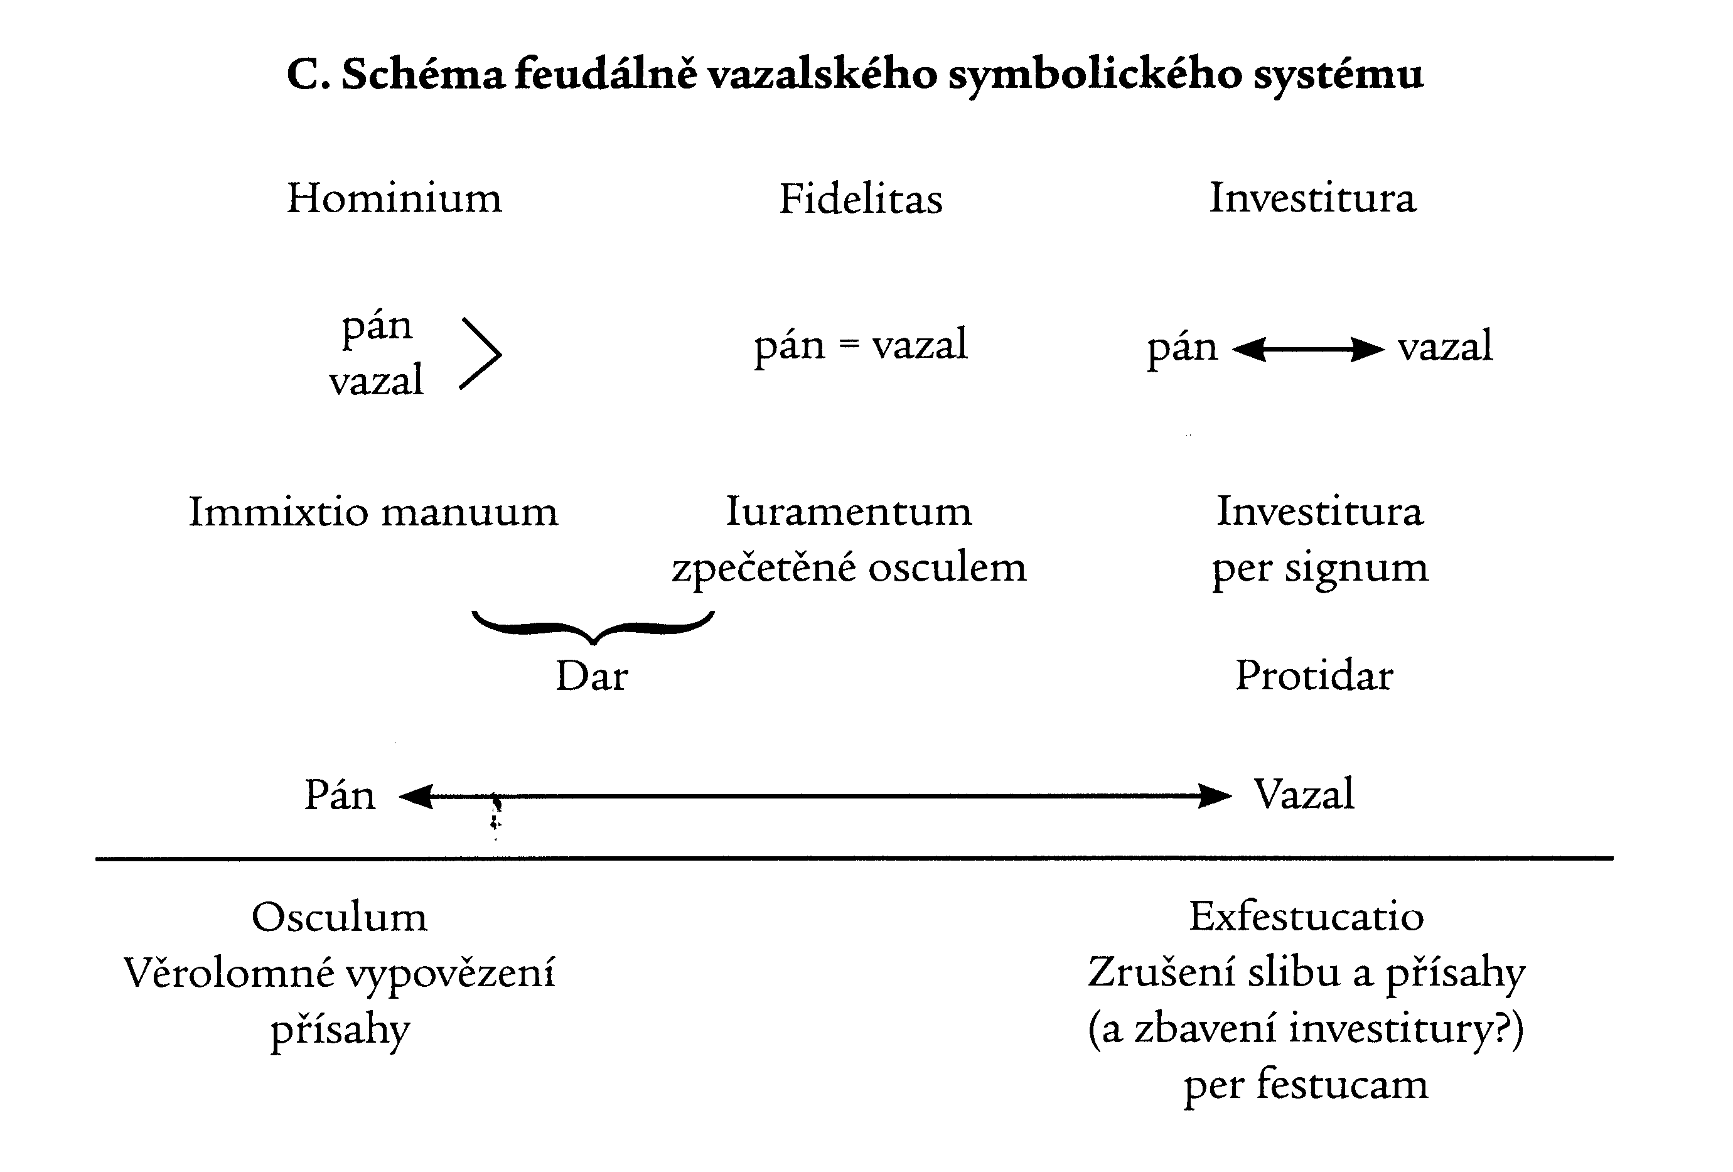
Schéma lenního rituálu
hominium: lenní slib (prohlášení vyjádřující vůli stát se manem), vkládání rukou (manus – potestas)
fidelitas + osculum: přísaha věrnosti doprovázená polibkem
investitura: udělení léna (smlouva)
symbolika gest a promluv
symbolika místa
publikum jako garant řádu světa
paměť

Slide 11
Deditio
řím. kořeny, ale stv. obs.: mimosoudní vyrovnání
podrobovací rituál smíření, vliv penitenciárních praktik
konflikt panovník - privilegované osoby, ochotné k mírovému řešení
FÁZE: 1. iniuria/offensio = zásah, 2. reconciliatio = zprostředkování, 3. satisfactio = zadostiučinění
FCE: stabilizovat politický řád, legitimizovat kroky panovníka, harmonizovat protikladné zájmy vládnoucí elity a poskytnout zadostiučinění poškozeným
STEREOTYP. SCÉNÁŘ: před obecenstvem poražený sok s popelem na hlavě, bosýma nohama a v rouše kajícníka se vrhá k nohám vítěze, čímž vyjadřuje, že se distancuje od svých politováníhodných skutků a podrobuje se vyšší autoritě, která ho dříve či později omilostní (humiliatio – exaltatio, christomimesis)

Slide 12
Dary
plnění na bázi dobrovolnosti (event. protiplnění neurčité)
x tribut – problém odlišitelnosti při ambivalentním jazyk. úzu a soc. realitě
nástroj diplomacie a disciplinace
která se může pojí s infeudacemi a deditiones
PŘEDMĚT: cennosti (ne peníze) - úřady
FCE: artikuluje a (re)produkuje závislostní vztahy mezi dárci a obdarovanými po vertikále i horizontále, signalizuje (ne)přátelství x rukojmí, zakládá a potvrzuje mír
ZÁSADA RECIPROCITY (paradox !): povinnost dávat, přijímat a oplácet dary
SYSTÉM:
1. publicita, 2. licitace, 3. povinnost přijmout dar + 4. flexibilita, 5. ambivalentnost, 6. konektivita (soc. sítě)

Slide 13
Widukind z Corvey
PAX
tributum
servitium
fidelitas
gentes
reges

Slide 14
Lampert z Hersfeldu
res publica
IURA MAIORUM
principes
CONSENSUS
rex
IURA MAIORUM
gens Boemorum
dux Boemicus/ Boemorum

